Slide 1
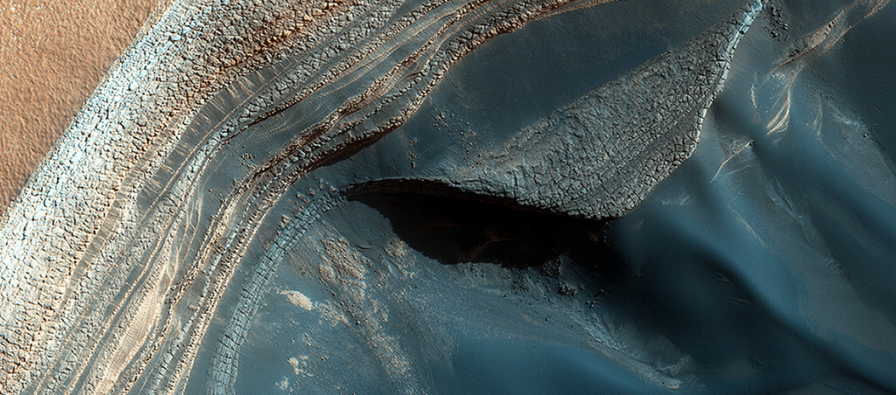

Обвалы на слоистых отложениях Северного полюса
Сопоставление этого изображения HiRISE с наблюдениями предыдущего марсианского года показывает пример одного из таких процессов: так называемые обвалы. Склон здесь очень крутой и изломанный, и большой кусок пыльного льда упал вниз по склону и разбился на части.
uahirise.org/ru/ESP_036436_2645

